Slide 1
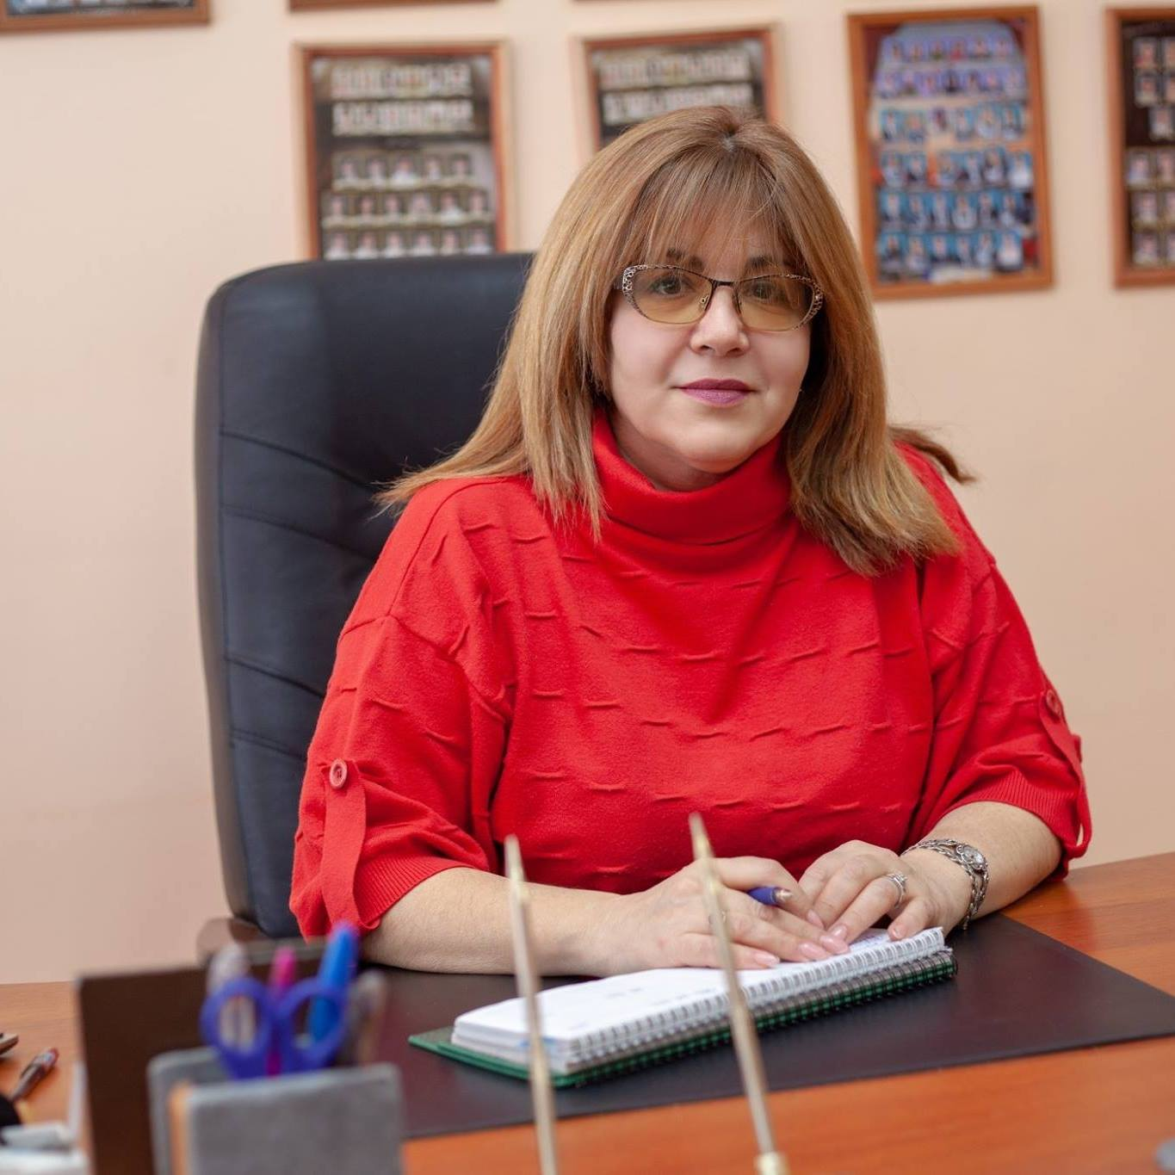
Школьная методическая служба
как система поддержки профессиональной деятельности учителя
Давыдова Аида Карменовна
заместитель директора по
учебно- методической работе
МОУ СОШ №75 г.Сочи

Slide 2
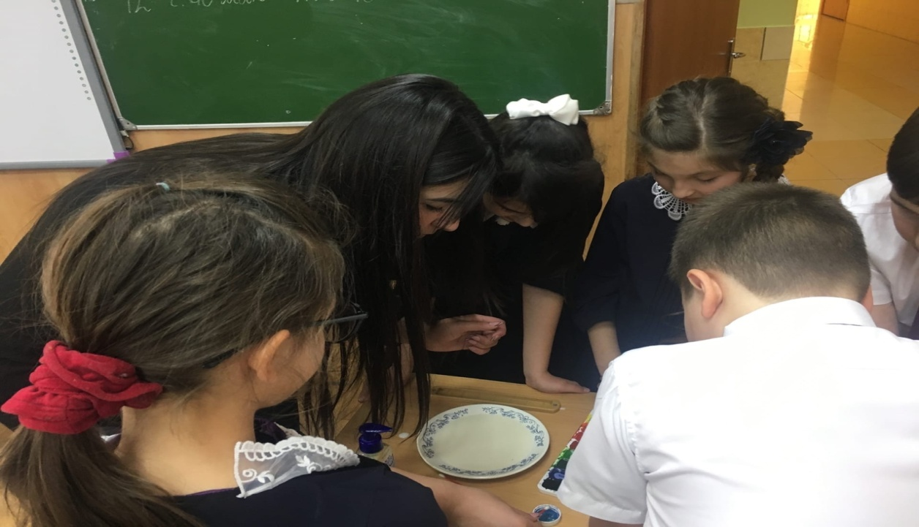

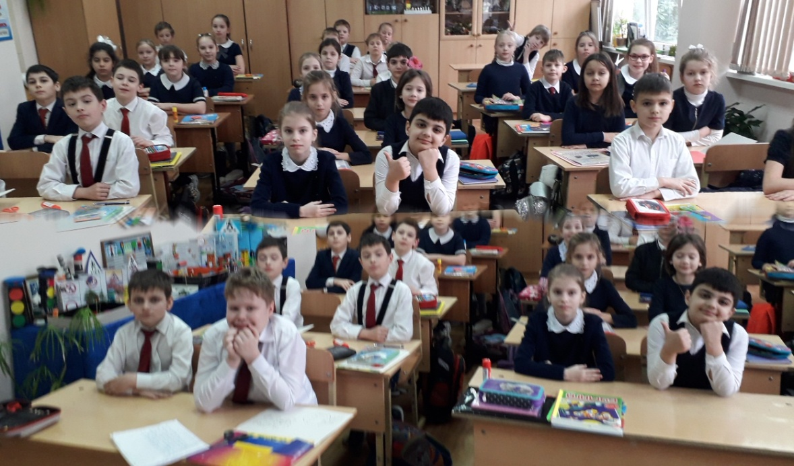
Задача современной школы
Формировать способность действовать
и быть успешным в ситуации
открытого динамично развивающегося
современного общества.
www.themegallery.com

Slide 3
Важнейшим средством повышения педагогического мастерства учителей, связующим в единое целое всю систему работы школы, является методическая служба.
Роль методической службы школы значительно возрастает в современных условиях в связи с необходимостью рационально и оперативно использовать новые методики, приемы и формы обучения и воспитания.

Slide 4
Определение понятия «методическая работа в школе»
«Это специальный комплекс практических мероприятий, которые базируются на достижениях передового педагогического опыта и направлен на всестороннее повышение компетентности и профессионального мастерства каждого учителя».
Симонов В.П. Педагогический менеджмент,
Значение понятия «методическая работа» «Методическая работа – это оказание методической помощи учителям и повышение их методической квалификации».
*Педагогический словарь, т.1,1960, с.140

Slide 5
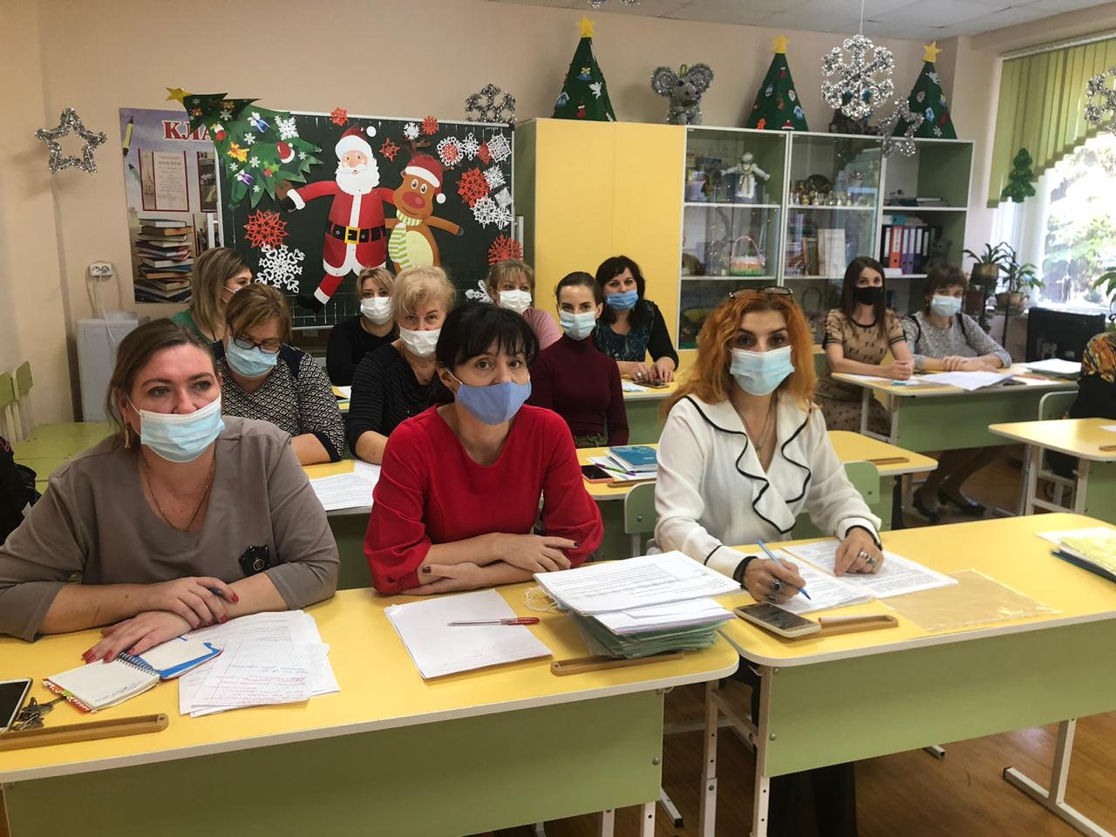
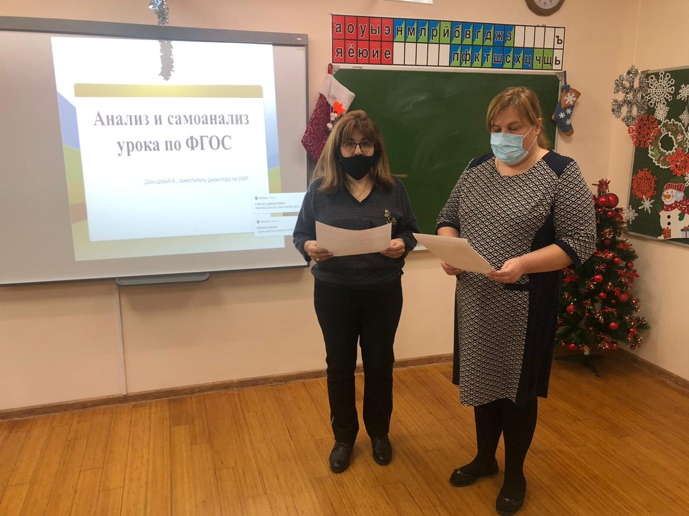
Школьная методическая служба- это
служба быстрого реагирования
единое развивающее поле, однако не единообразное, а связанное общей целью развивать личность ребенка.

Slide 6
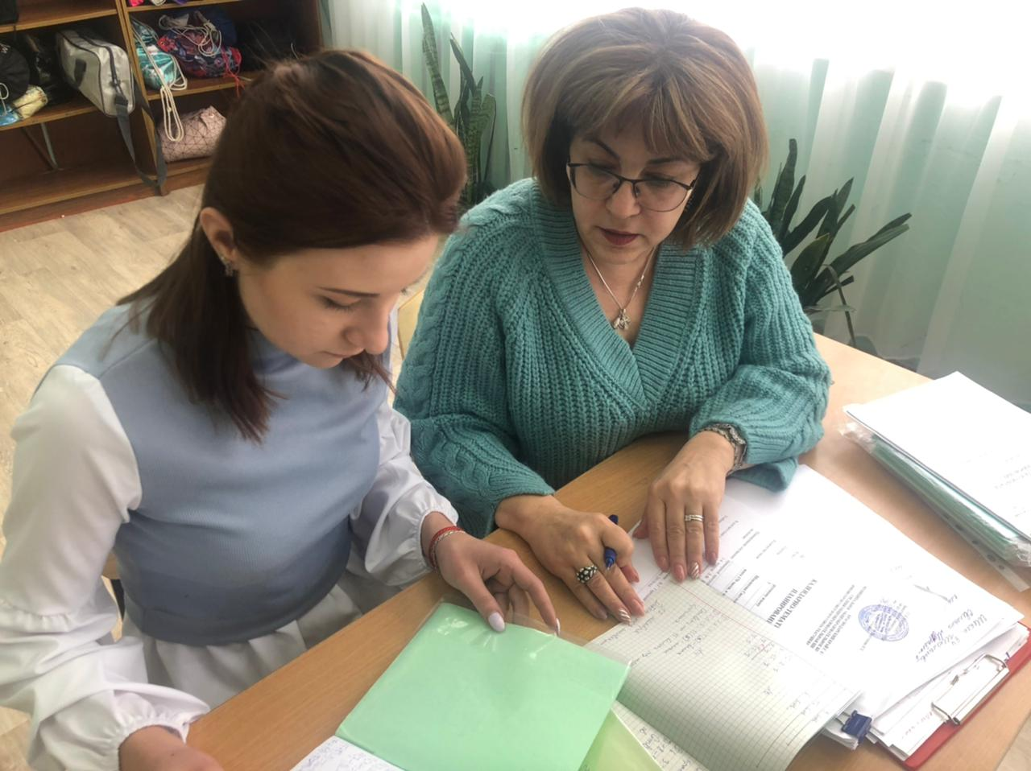
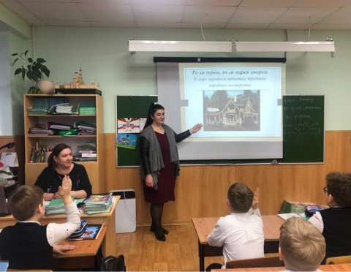
Роль школьной методической службы
сопровождение учителя в процессе его профессиональной деятельности и педагогической поддержке в соответствии с его профессиональными потребностями.

Slide 7
Актуальность методической работы
Задача современной школы
Задача современной школы
Необходимость решения стоящих перед обновляющейся школой задач, обеспечении эффективности необходимых изменений в области образования, определенных Государственной Программой развития образования на 2018-2025 годы, которые во многом обеспечиваются уровнем развития методической работы. Недаром одним из ожидаемых результатов от реализации Программы Развития является «усовершенствование методической службы».
Цель методической работы
Оказание действенной помощи учителям и классным руководителям в улучшении организации обучения и воспитания школьников, обобщение и внедрение передового педагогического опыта, повышение теоретического уровня и педагогической квалификации преподавателей и администрации школы, создание условий для смены типа образовательной деятельности, предполагающей переход от «знаниевой» модели образования в школе к «способностной» (креативной).

Slide 8
Задачи МС
1
2
3
Изменить содержание образования на основе компетентностного подхода, разработать и внедрить практико-ориентированные программы
Разнообразить формы обучения, внедрить современные образовательные технологии в образовательный процесс
Разработать и внедрить эффективную модель внутришкольного повышения квалификации руководителей и педагогов школы.
создание сети методической работы в школе
коллективная
групповая
индивидуальная
модель «Пути к вершинам мастерства»
www.themegallery.com

Slide 9
Схема методической службы педагогический совет методический совет методические объединения проблемно-творческие и рабочие группы научное общество учащихся библиотечно- аудио-видео информация, информационная служба интернет-ресурсы система повышения квалификации

Slide 10
Направления деятельности школьной методической службы
1. Создание банка данных педагогической информации о достижениях науки и практики, в т.ч. из опыта работы педагогического коллектива школы.
2. Диагностико-прогностическая деятельность:
-диагностика потребностей кадров в повышении квалификации;
-диагностика информационных запросов;
3. В области содержания образования:
-подготовка кадров к освоению учебного плана предпрофильного и профильного обучения (освоение вариативного обучения, изучение и освоение образовательных стандартов, учебников нового поколения, новых педагогических технологий, разработка и освоение школьного компонента и разработка рабочих программ и др.).
4. Инновационная, опытно-экспериментальная работа:
-управление опытно-экспериментальной работой;
-овладение навыками экспертизы инновационных программ, учебников, пособий, технологий
5. Взаимодействие школы с другими учебными заведениями, школами, вузами, факультетами повышения квалификации и переподготовки кадров, с различными психолого-педагогическими центрами, методическим центром управления по образования.

Slide 11
Педсоветы
Педагогич.
мониторинг
Курсовая
подготовка
Метод.
совещания
Аттестация
учителей,
наставничество
Школьное
МО
Формы
методической
работы
Методические
дни
Рабочие
группы
Предметные
недели
Творческие
конкурсы,
Круглые
столы
Семинары,
практикумы,
деловые игры
Проблемные
группы
Методическая
конференция
Школа
молодого
учителя
Творческие
отчеты МО

Slide 12
Творческие группы
Коллектив разбивается на 3 группы:
1. Группа высокого педагогического мастерства (учителя, входящие в группу высокого педагогического мастерства, работают на доверии и самоконтроле. Это учителя высшей и первой квалификационной категорий. Они главные помощники зам. директора в организации методической работы в школе. Педагоги этого уровня — главные проводники новых методик, технологий. Они дают “мастер-классы” для учителей школы).
2. Группа совершенствования мастерства
( группу совершенствования педагогического мастерства составляют педагоги, на которых школа возлагает большие надежды. Это преемники старшего поколения, учителя первой, второй квалификационных категорий).
3. Группа становления педагогического мастерства.
Группа становления педагогического мастерства включает молодых педагогов. Для них целесообразна организация ежегодной “Школы молодого учителя». В данном случае осуществляется адресная помощь каждому учителю.

Slide 13
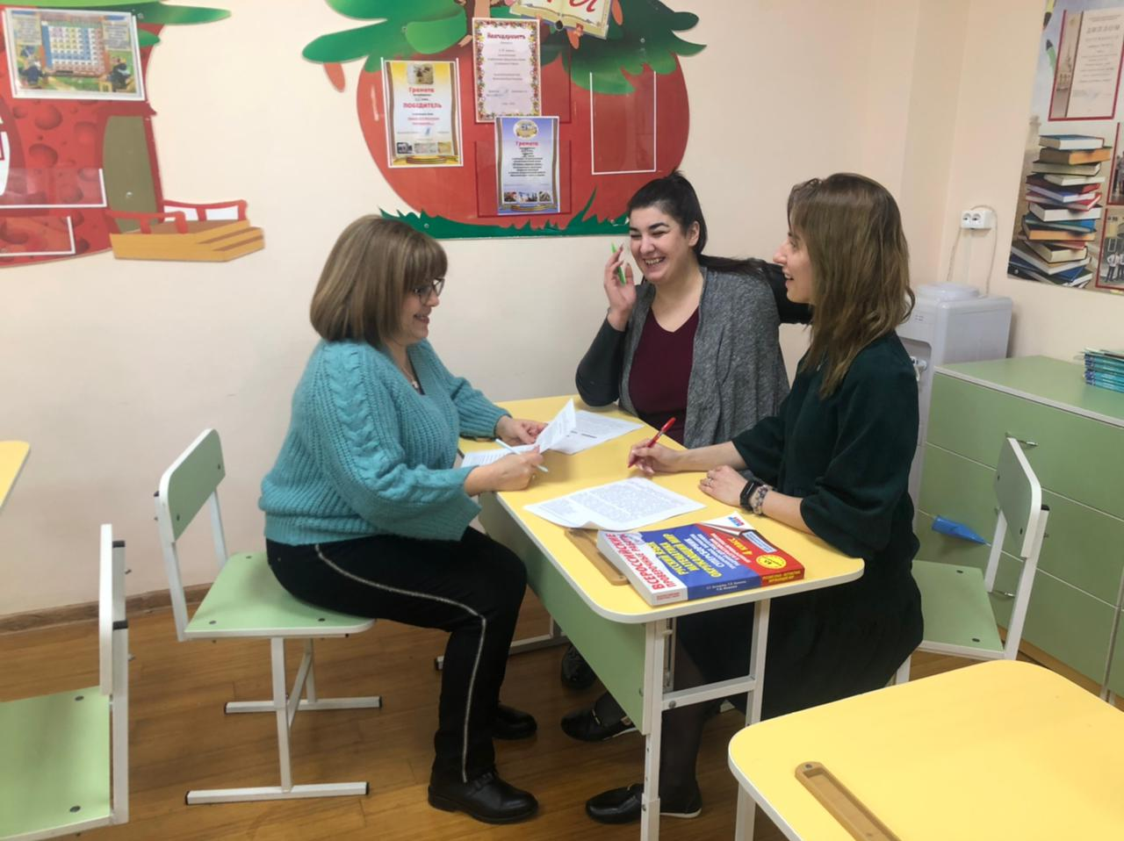
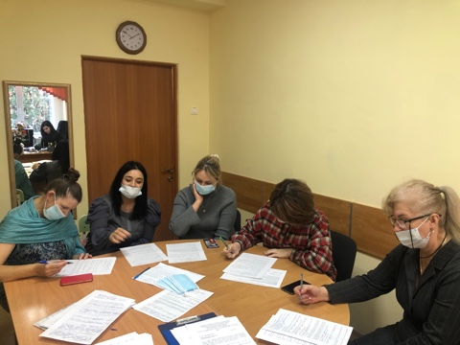
РАБОЧИЕ ГРУППЫ
Рабочая группа – это временное структурное подразделение методической службы ОУ, объединяющее педагогов, имеющих высокий уровень профессионализма и заинтересованных в форме коллективного сотрудничества по изучению, разработке и обобщению материалов по направлениям образовательной деятельности с целью поиска оптимальных путей совершенствования образовательного процесса.
Группа создается и прекращает свою деятельность по инициативе участников группы и по мере решения стоящих перед группой задач.

Slide 14
Выводы
Организация школьной методической службы является одним из важных направлений развития школы и призвана способствовать активизации деятельности педагогов.
Ориентируясь на гуманизацию обучения, на формирование личности учащегося, признание ее ценности и необходимости для современного общества, мы прежде всего должны помнить, что она формируется личностью учителя.
Таким образом, необходимо создать все условия для роста профессионального мастерства педагогов. А для этого нужна действенная и эффективная система методической службы.

Slide 15
БЛАГОДАРЮ ЗА ВНИМАНИЕ

Slide 16
Школьная методическая служба
как система поддержки профессиональной деятельности учителя
Давыдова Аида Карменовна
заместитель директора по
учебно- методической работе
МОУ СОШ №75 г.Сочи
Notes:
9

